Slide 1

Java
Lenguajes Formales y de Programación
Escuela de Ingeniería de Ciencias Y Sistemas
Facultad de Ingeniería
Universidad de San Carlos de Guatemala

Slide 2


Agenda
Recursos
Link del Video
RECORDATORIOS
TEMA 1
Link de Quizziz
TEMA 2
TEMA 3
TEMA 4
TEMA 5

Slide 3
COMPETENCIA QUE DESARROLLAREMOS
El estudiante comprende el funcionamiento del lenguaje de programación Java a través de su aplicación para la resolución de problemas relacionados con las fases del compilador.

Slide 4
Convenciones de Nombres y Estilo de Código
¿Por qué son importantes?
✔ Mejoran la legibilidad y mantenimiento.
✔ Facilitan el trabajo en equipo.
✔ Siguen estándares reconocidos (Oracle, Google).

Slide 5
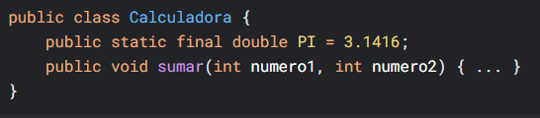
Convenciones principales
Clases: PascalCase → Carro, FacturaService.
Métodos/Variables: camelCase → calcularTotal(), nombreUsuario.
Constantes: MAYÚSCULAS_CON_GUIONES → MAX_INTENTOS.
Paquetes: Letras minúsculas → com.ejemplo.proyecto.
Ejemplo:

Slide 6
Buenas prácticas de estilo
✔ Indentación: 4 espacios (no tabs).
✔ Líneas cortas (< 80 caracteres).
✔ Comentarios útiles: Explicar el "porqué", no el "qué".

Slide 7
Gestión de memoria y optimización
Problemas comunes:
Fugas de memoria (memory leaks).
Uso excesivo de recursos.

Slide 8
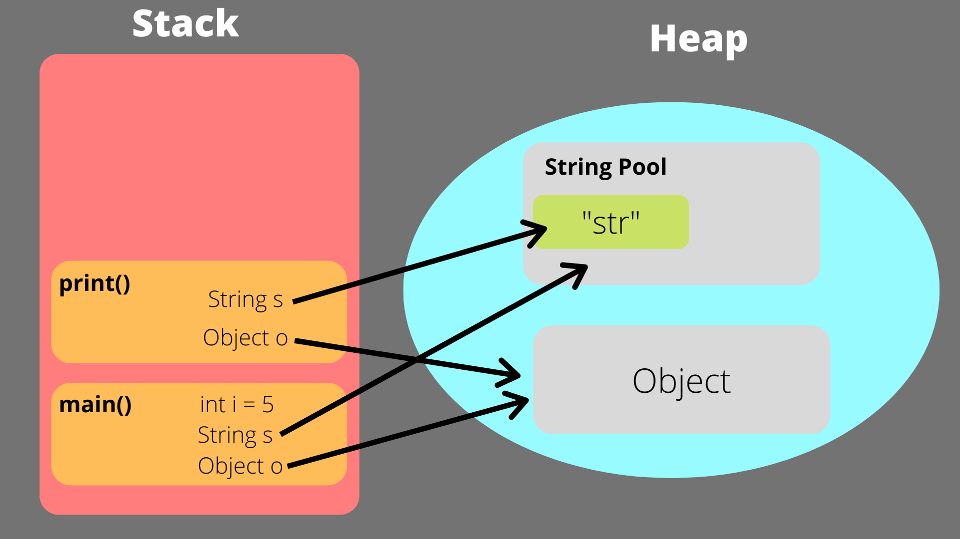
¿Cómo gestiona Java la memoria?
Heap: Almacena objetos (GC los elimina automáticamente).
Stack: Variables locales y llamadas a métodos.

Slide 9
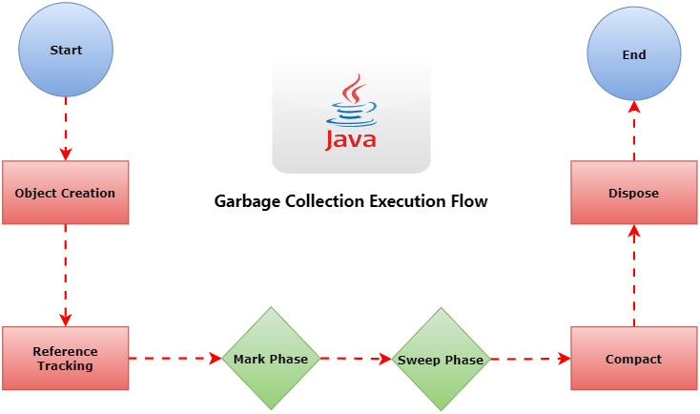
¿Cómo gestiona Java la memoria?
Garbage Collector (GC):
✔ Recicla objetos no referenciados.
✖ No garantiza eliminación inmediata.

Slide 10
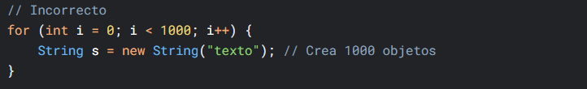
Tips de optimización
Reutiliza objetos (ej.: StringBuilder en vez de + para concatenar cadenas).
Cierra recursos: Usa try-with-resources para archivos/BD.
Evita objetos innecesarios:

Slide 11
Definición y Uso de Métodos y Funciones
¿Qué es un método?
Bloque de código reutilizable que realiza una tarea específica.
Ventajas:
✔ Modularidad.
✔ Facilita pruebas unitarias.

Slide 12
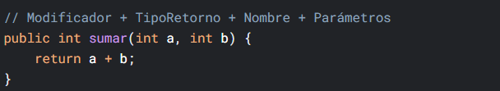
Sintaxis
Partes clave:
Parámetros: Datos de entrada.
Retorno: Resultado (o void si no devuelve nada).

Slide 13
Buenas Prácticas en Métodos
✔ Nombres descriptivos: calcularImpuesto(), no metodo1().
✔ Una sola responsabilidad (Principio SOLID).
✔ Máximo 20-30 líneas por método.

Slide 14

Ejemplo de método bien definido

Slide 15
CONCEPTOS CLAVE APRENDIDOS
Convenciones de Nombres y Estilo
✔ PascalCase: Clases (UsuarioService).
✔ camelCase: Métodos/variables (calcularSaldo).
✔ MAYÚSCULAS: Constantes (MAX_CONEXIONES).
✔ Legibilidad: Indentación, nombres descriptivos, comentarios útiles.
Gestión de Memoria
✔ Heap: Almacena objetos (GC los gestiona).
✔ Stack: Variables locales y llamadas a métodos.
✔ Garbage Collector: Elimina objetos no referenciados (no inmediato).
✔ Optimización: Reutilizar objetos, cerrar recursos, evitar creaciones innecesarias.

Slide 16
CONCEPTOS CLAVE APRENDIDOS
Métodos y funciones
✔ Propósito único: Un método = una responsabilidad (SOLID).
✔ Firma clara: modificador + tipoRetorno + nombre(parámetros).
✔ Reutilización: Evita código duplicado.
✔ Regla de oro: Métodos cortos (< 30 líneas) y nombres descriptivos.

Slide 17
VALORES
Disciplina: Fomenta el respeto por normas y estándares que garantizan claridad en el código.
Organización: Desarrolla la capacidad de estructurar código modular y reutilizable.
Pensamiento lógico: Fortalece la comprensión de la lógica orientada a objetos
Pensamiento crítico: Se estimula al enfrentar situaciones que exigen análisis de errores y decisiones técnicas.

Slide 18
REFERENCIAS
Bloch, J. (2008). Effective Java. Addison-Wesley.
Google Java Style Guide. Enlace
Oracle. Java Code Conventions. Enlace
Oracle. Memory Management in Java. Enlace

Slide 19

¡GRACIAS POR SU ATENCIÓN!
DUDAS
RECUERDA QUE TENEMOS NUESTRO FORO SEMANAL DONDE PUEDES CONSULTAR CUALQUIER DUDA QUE TE SURJA EN LA SEMANA

